Slide 1
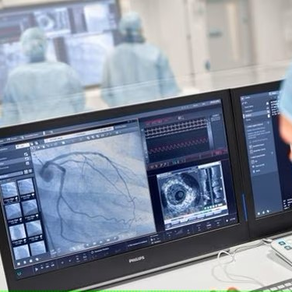
La Salud del futuro: Innovación y Conectividad son la Clave del Éxito
La empresa privada se ha convertido en un gestor de la innovación en el Sistema de Salud Panameño, especialmente empresas como Philips, que se enfocan en el desarrollo de herramientas de diagnóstico y prevención.
La telesalud o telemedicina es una oportunidad para que las áreas de difícil acceso, comarcales o rurales puedan tener acceso a servicios medicos de calidad el uso de dispositivos de bajo costo.
El Internet de las Cosas, Big Data e Inteligencia Artificial se convierten en la clave para la predicción de posibles enfermedades que se estén desarrollando dentro de un individuo y con ello poder intervenirlas de manera temprana.

